Slide 1
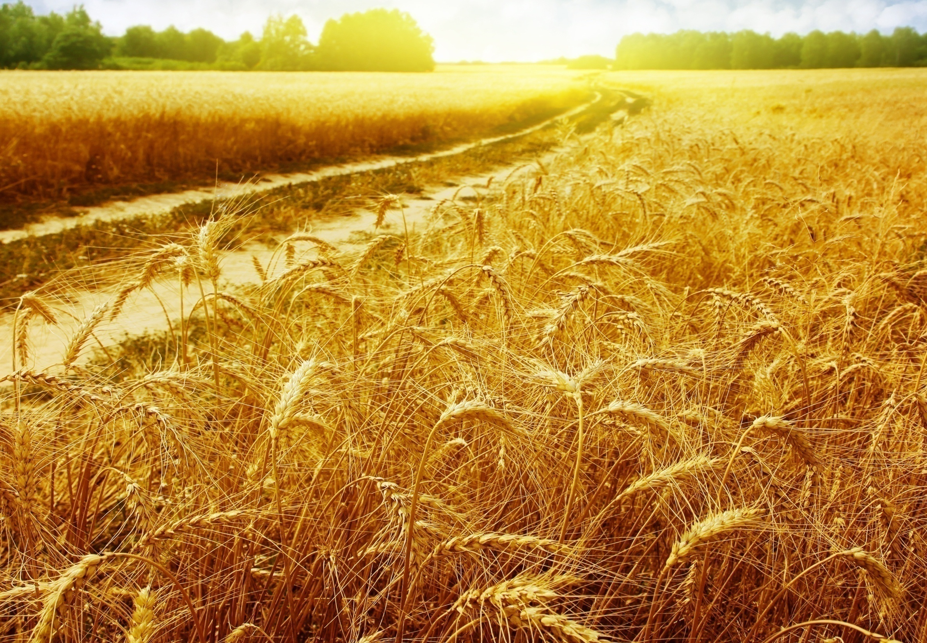


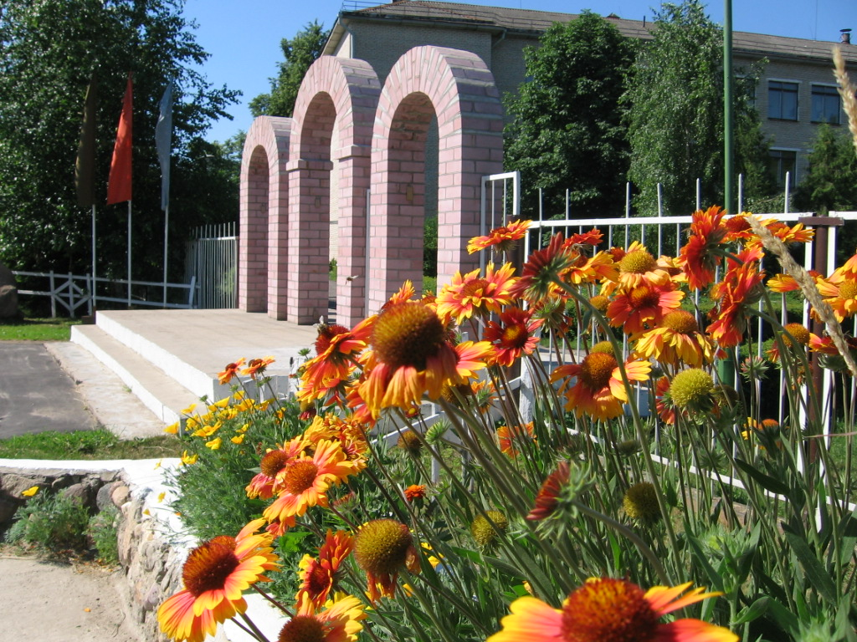
Дзяржаўная ўстанова адукацыі
"Заастравецкая сярэдняя школа Клецкага раёна"
Мінскай вобласці
1

Slide 2
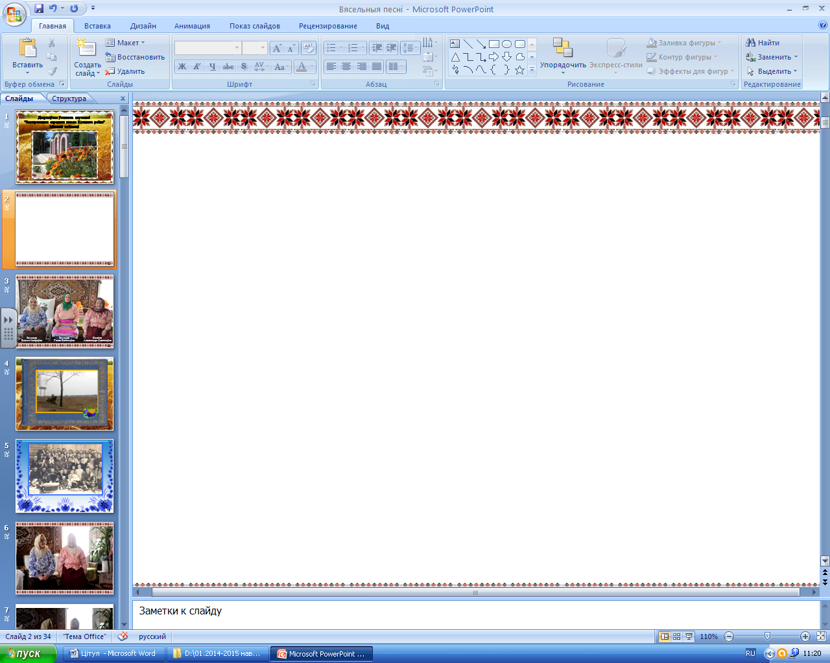
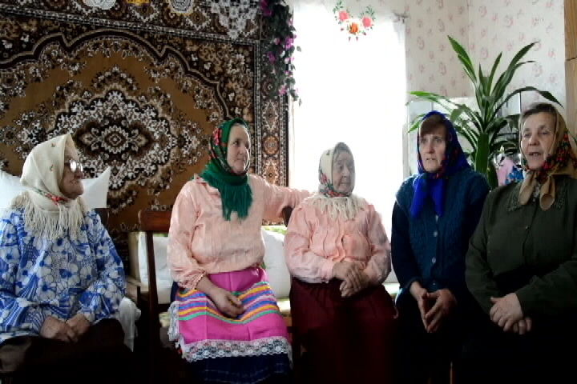

Slide 3
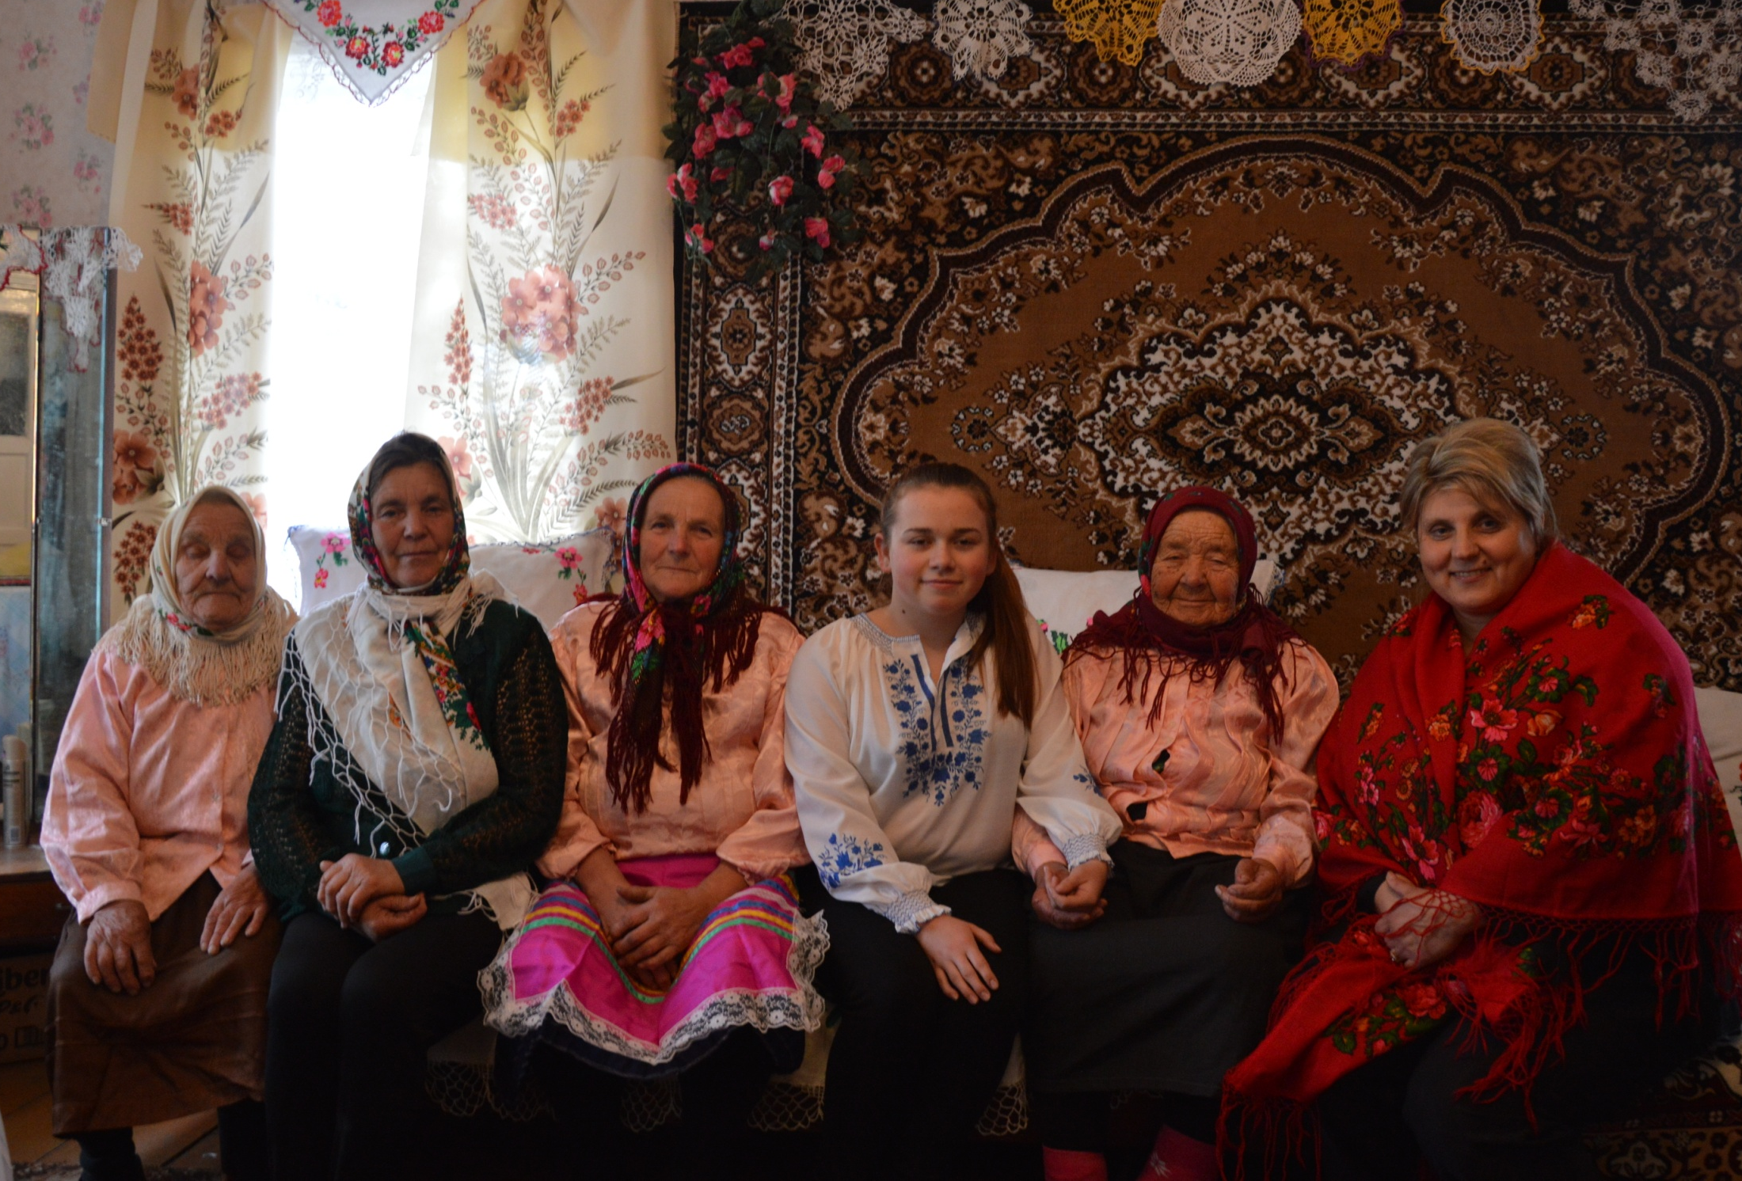
3

Slide 4


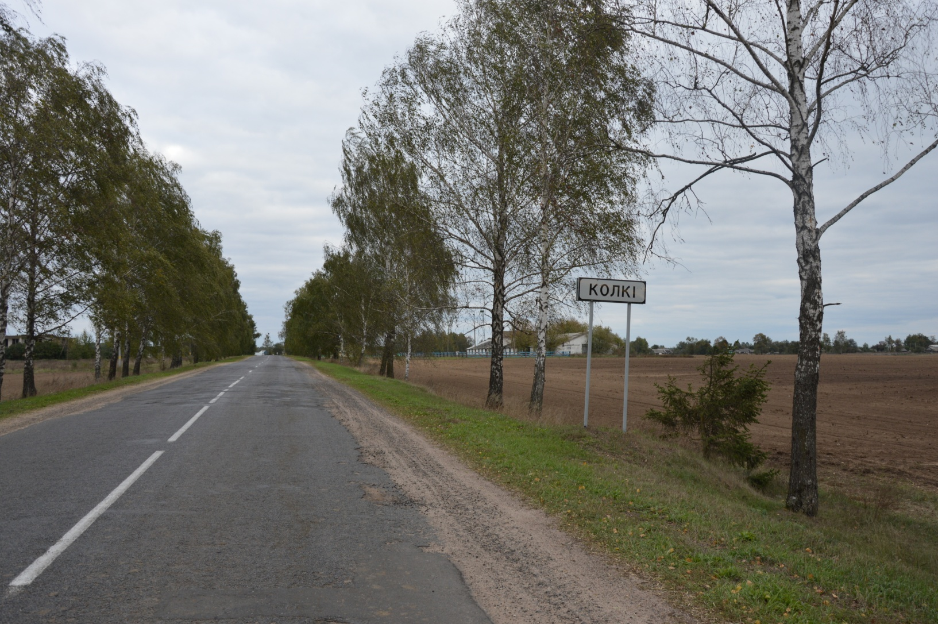
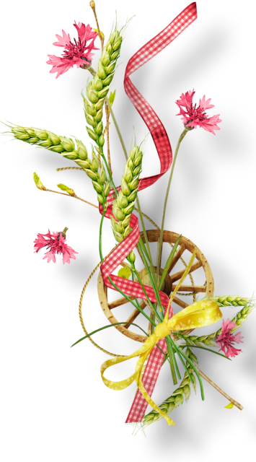
4

Slide 5
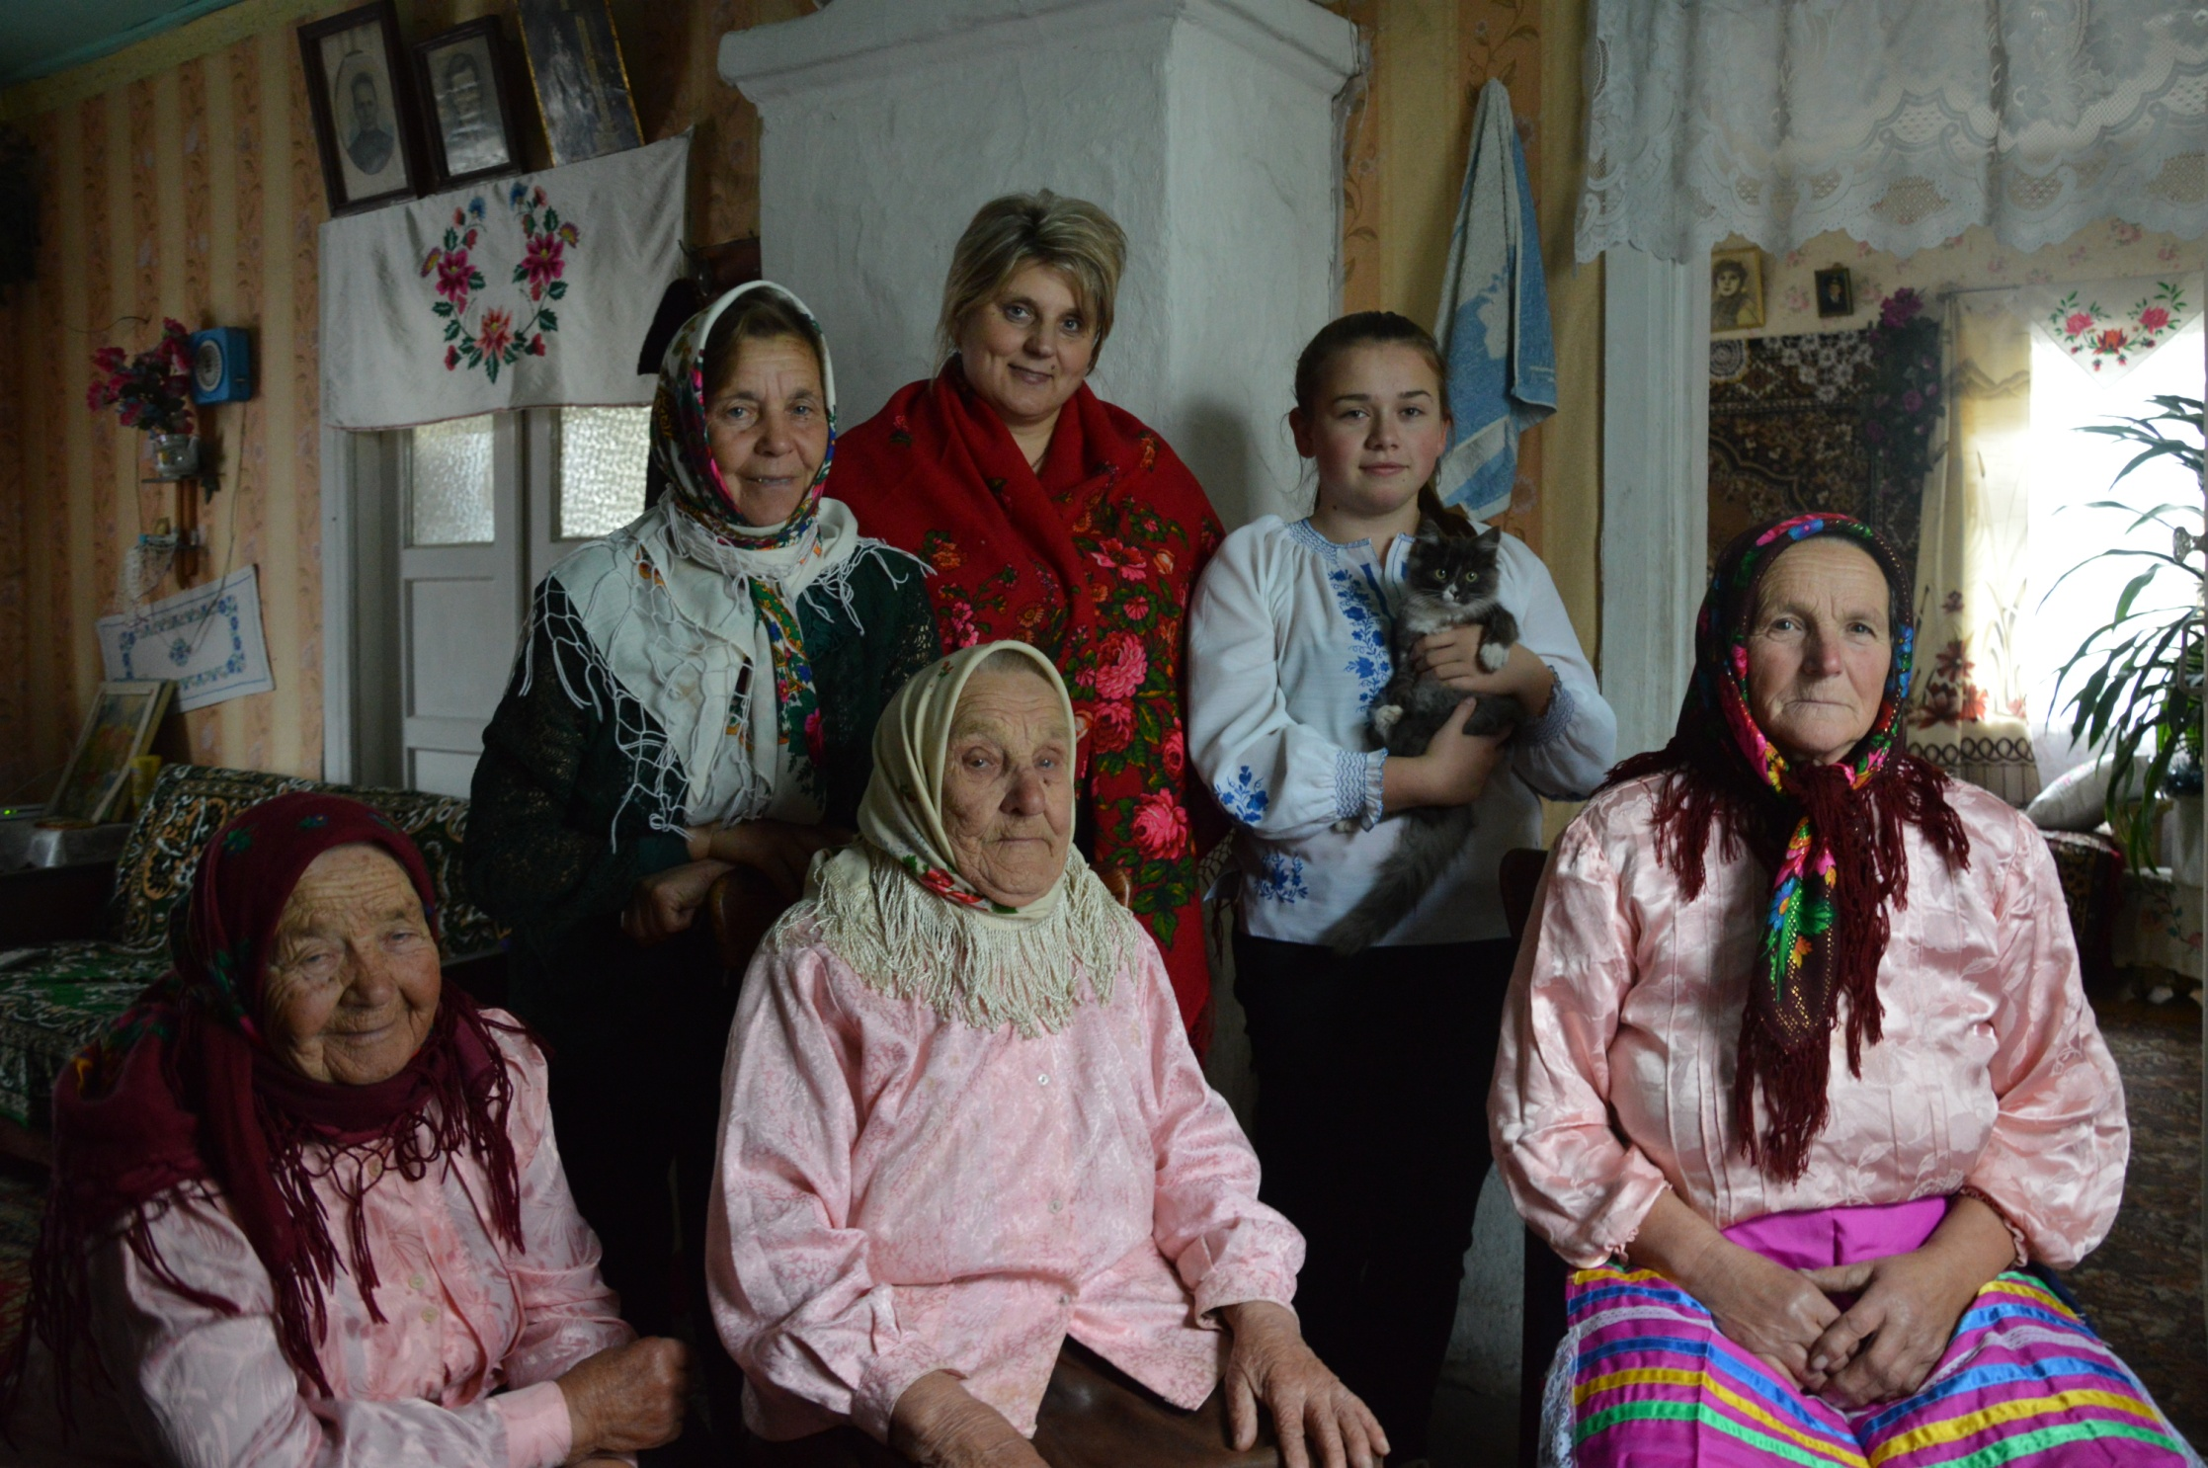
5

Slide 6
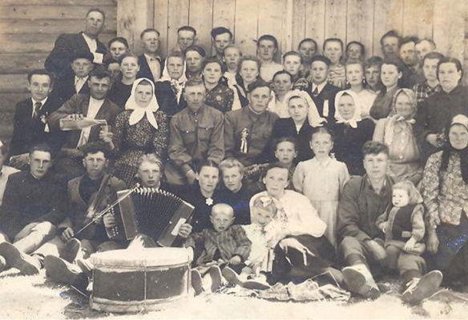
7

Slide 7


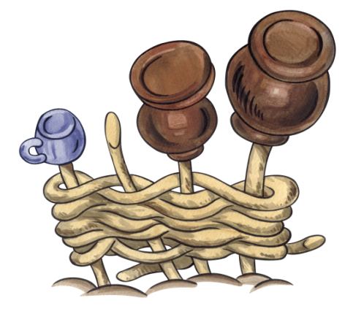
Самабытна,
непаўторна,
каларытна…
(на матэрыяле вясельных песень в.Колкі Клецкага раёна)
8

Slide 8

Мэта даследавання:
раскрыццё вобразаў маці роднай, маці-цешчы і
маці-свекрыві ў вясельных песнях, устанаўленне іх падабенства і адрозненняў.
9

Slide 9


Задачы даследавання:
Даведацца пра адметнасці вясельнага абраду в.Колкі Клецкага раёна.
2. Параўнаць вобразы маці роднай , маці-
цешчы і маці-свекрыві ў вясельных
песнях.
3. Скласці анталогію вясельных песень
в.Колкі з вобразамі маці маладога і
маці маладой.
10

Slide 10


Прадмет даследавання:
вясельныя
песні в.Колкі
11

Slide 11
Аб’ект даследавання:
вобразы маці роднай , маці-цешчы і маці-свекрыві ў вясельных песнях.
12

Slide 12
Гіпотэза:
вобразы маці роднай , маці-цешчы і маці-свекрыві неідэнтычныя па сваёй сутнасці.
13

Slide 13
Метады даследавання:
збор і аналіз вясельных песень, сістэматызацыя матэрыялу, супастаўленне і параўнанне.
14

Slide 14

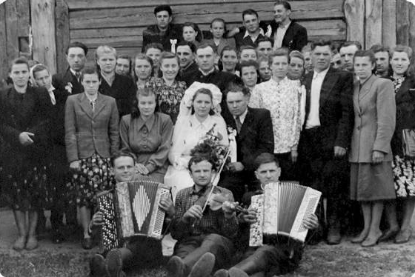
Вясельны абрад складаўся
з наступных этапаў:
сватання, заручын, дзявочага вечара (зборнай суботы), пасада нявесты, падрыхтоўкі каравая,
вясельнага застолля
ў маладой і маладога,
дзялення каравая і
пірагоў.
16

Slide 15
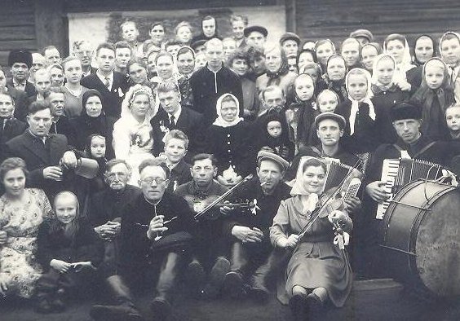


17

Slide 16
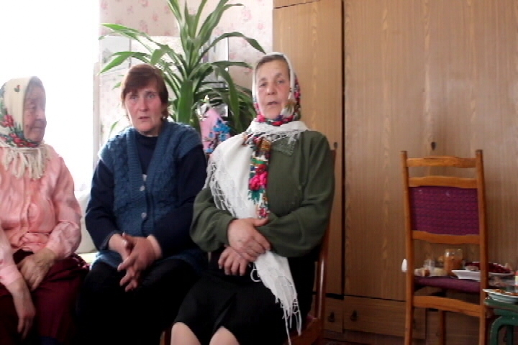
19

Slide 17
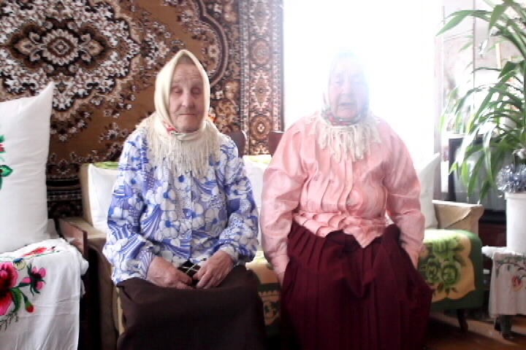
19

Slide 18

“Прасі ж, дачушка, Бога,
каб не ведала другога.
Ад Бога, не ад мяне,
Няхай жа дасць лепшую долю,
чым даў мне”
20

Slide 19
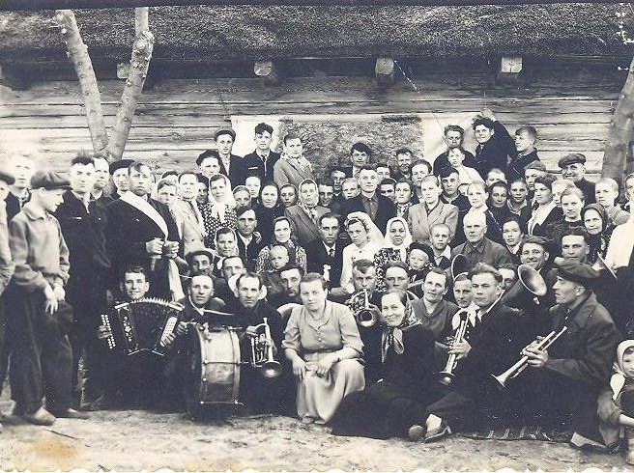
21

Slide 20
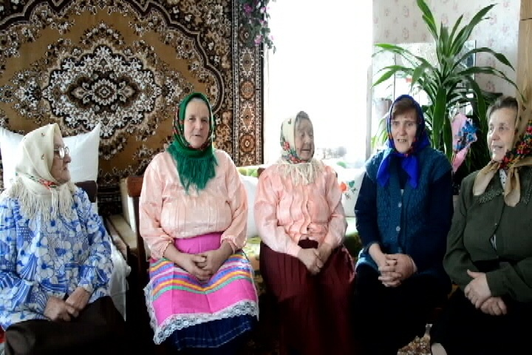
23

Slide 21
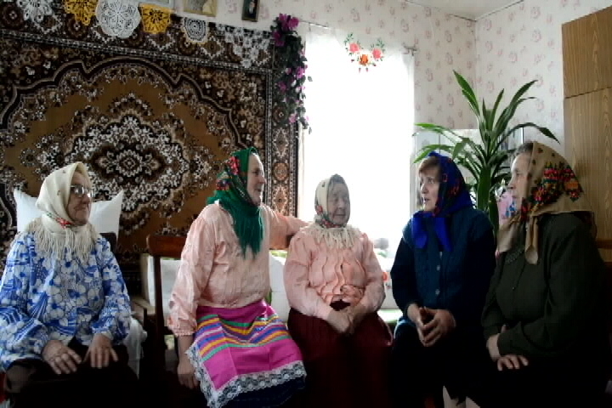
22

Slide 22
Гіпотэза:
вобразы маці роднай , маці-цешчы і маці-свекрыві неідэнтычныя па сваёй сутнасці.
24

Slide 23
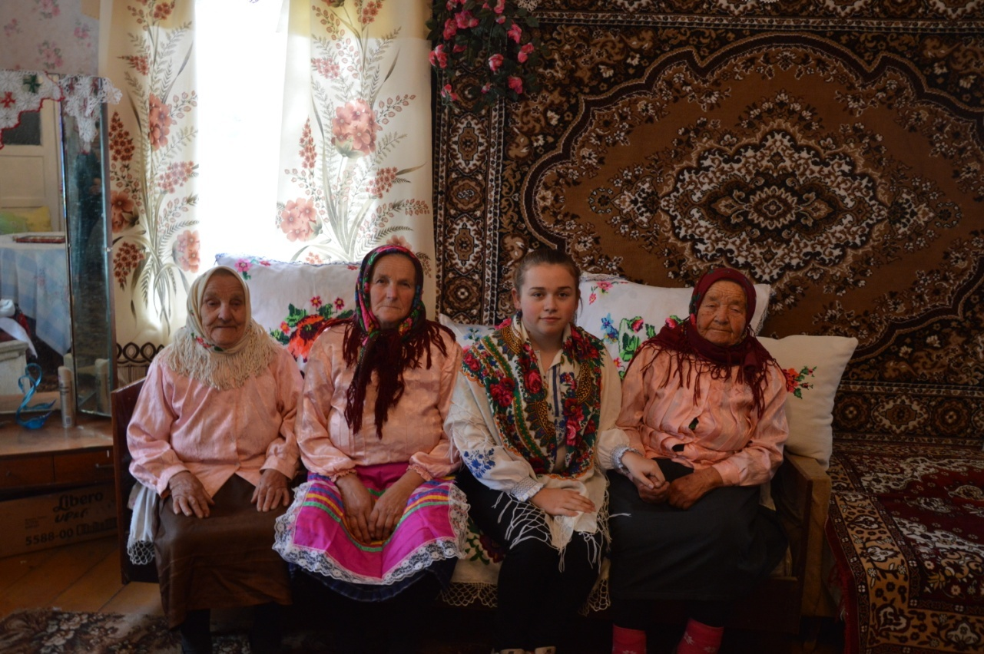
Вясельныя песні в.Колкі – сапраўды каштоўны фальклорны матэрыял
25

Slide 24

Самабытна,
непаўторна,
каларытна…
26

Slide 25

Дзяржаўная ўстанова адукацыі
"Заастравецкая сярэдняя школа Клецкага раёна"
Мінскай вобласці
2015 г.

Slide 26
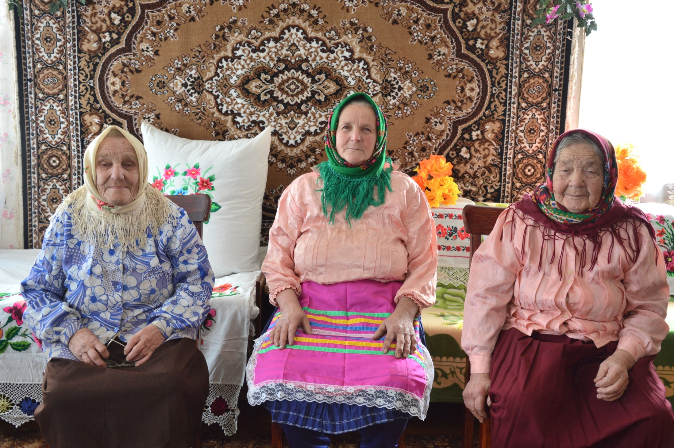
Рамашка
Вольга Іосіфаўна
Рамашка
Ганна Васільеўна
Каляіна
Аляксандра Сцяпанаўна
3

Slide 27

Дзяржаўная ўстанова адукацыі
"Заастравецкая сярэдняя школа Клецкага раёна"
Мінскай вобласці

